Slide 1

Island Architecture
Paul Aeschlimann
Zwischenpräsentation vom 01.05.2024
Notes:
Bild: https://www.pexels.com/de-de/foto/grun-und-gelb-bedrucktes-textil-330771/

Slide 2
Inhalt
Frühere Ansätze in der Entwicklung von Webanwendungen
Aktuelle Herausforderungen
Island Architecture Ansatz, Vor- und Nachteile
Ausblick

Slide 3
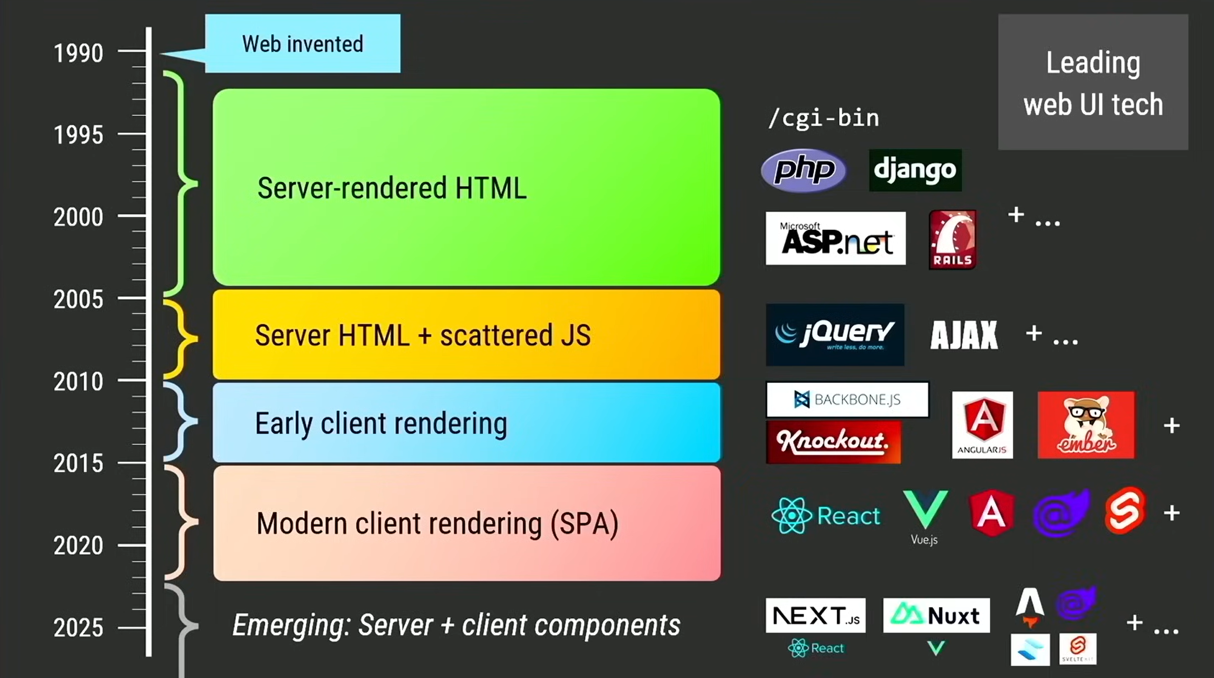


Evolution der Webanwendungen
NDC Conferences. (2024, April 23). Understand the next phase of web development - Steve Sanderson - NDC London 2024 [Video]. YouTube. https://www.youtube.com/watch?v=p9taQkF24Fs
Notes:
SSR oder auch SSG
Rendering wieder zurück auf den Server
Ab ca. 1995 Daten via Webformular verwalten
Early client rendering: View Model (MVVM)
App-like Benutzererfahrung
Lange initiale Ladezeit
SEO, defer JavaScript
Internetverbindung, Geräte mit langsamer Hardware
Prerendering zur Build-Zeit

Slide 4
“Modern client rendering (SPA)”
Stärken
Schwächen
Komponentisierung und Wiederverwendbarkeit
State-based UI
App-ähnliche Benutzererfahrung
Struktur durch Frameworks vorgegeben
Grosse Menge an JavaScript-Code
Komponenten-Code
Framework-Code
→ Heikel bei langsamer oder unzuverlässiger Internetverbindung
Längere Ladezeit bis zur Anzeige der Seite
Viel Rechenarbeit für den Client → Heikel für langsamere Geräte
Schlechtes SEO
Notes:
SSR oder auch SSG
Rendering wieder zurück auf den Server
Ab ca. 1995 Daten via Webformular verwalten
Early client rendering: View Model (MVVM)
App-like Benutzererfahrung
Lange initiale Ladezeit
SEO, defer JavaScript
ViewModel

Slide 5
“Server + client components”
Ansätze
Prerendering
Server-side Rendering für schnellere Erst-Anzeige einer Seite
Schwächen
Hydration → 2x Rendering “Rehydration is an approach that tries to smooth over the tradeoffs between client-side and server-side rendering by doing both.” (web.dev)
Double Data Problem
Grössere Time to Interactive (TTI)
Notes:
SSR oder auch SSG
Rendering wieder zurück auf den Server
Ab ca. 1995 Daten via Webformular verwalten
Early client rendering: View Model (MVVM)
App-like Benutzererfahrung
Lange initiale Ladezeit
SEO, defer JavaScript
ViewModel
Zurück zu MPA

Slide 6
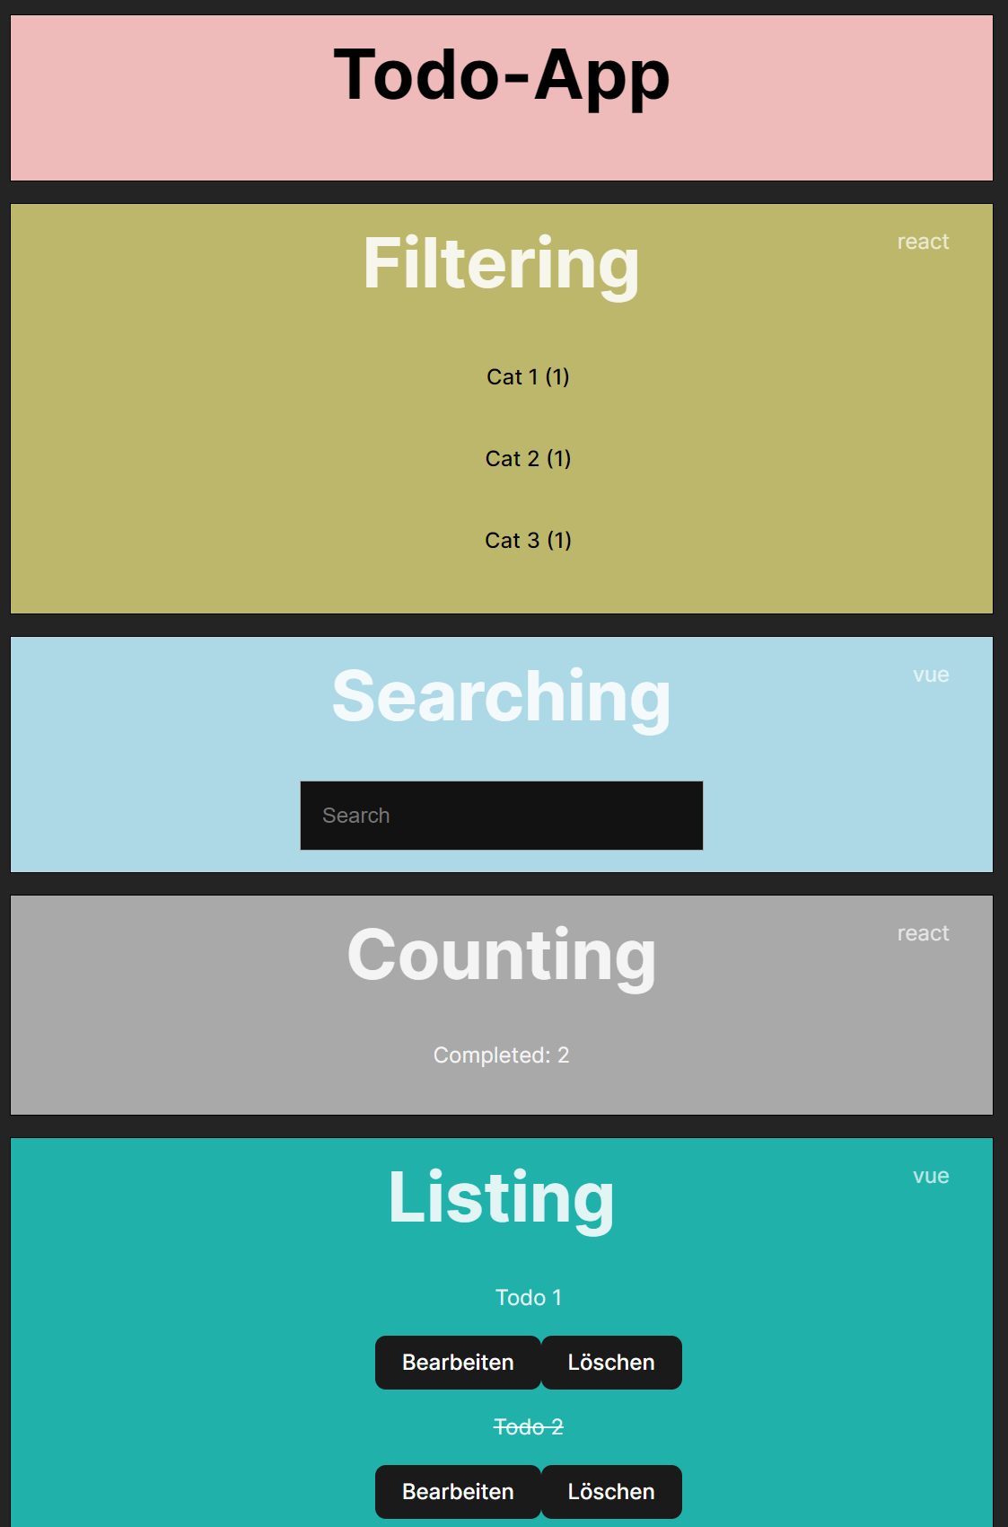
Hydration
Event Listeners:
click
Event Listeners:
input, focus, blur
Client State
Event Listeners:
click

Slide 7
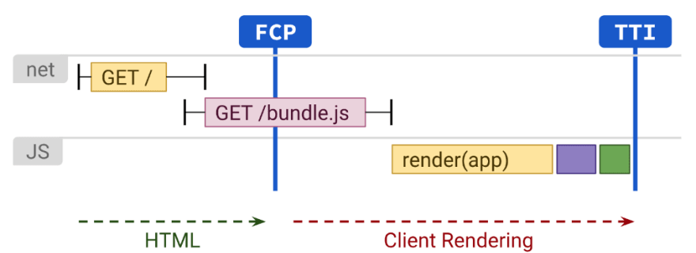
Time to Interactive (TTI)
Jason Miller & Addy Osmani. Rendering on the Web. https://web.dev/articles/rendering-on-the-web
Notes:
SSR oder auch SSG
Rendering wieder zurück auf den Server
Ab ca. 1995 Daten via Webformular verwalten
Early client rendering: View Model (MVVM)
App-like Benutzererfahrung
Lange initiale Ladezeit
SEO, defer JavaScript
ViewModel

Slide 8
Definition Island Architecture
Die Island Architecture ist ein Ansatz, bei dem Server-gerenderte Webseiten kleine und auf interaktives Verhalten fokussierte Bereiche bzw. Inseln enthalten.
Entkoppelung der Inseln untereinander
Entkoppelte und unabhängige Hydration der Inseln
Notes:
Mit bewährten Technologien wie HTML, CSS, JavaScript

Slide 9
Ziele Island Architecture
Time to interactive (TTI) verkürzen
Dauer bis zum First Contentful Paint (FCP) verkürzen
Bzw. vgl. mit Frameworks wie Next.js den tiefen FCP beibehalten
Dem Bedürfnis gerecht werden, dass Inseln für die Benutzererfahrung unterschiedliche Prioritäten haben
(Client State beibehalten)

Slide 10
Mittel zur Zielerreichung
Unterteilung Benutzeroberfläche in statische und interaktive Bereiche → Hydration für ausschliesslich interaktive Bereiche
Menge Client-seitiger JavaScript-Code reduzieren
Teil- und nachgelagerte Hydration (Partial bzw. Progressive Hyration)

Slide 11
Limitationen
Reduziert das Double Data Problem, löst es aber nicht
Eignet sich nicht für Webanwendungen mit App-Charakter wie z. B. eine Messaging-Web-App, Mail-Web-App

Slide 12
Abgrenzung zu anderen Ansätzen
HTMX
Gemeinsamkeiten
Reduziert die Menge an Client-seitigem JavaScript-Code
Unterschiede
Keine Komponentisierung des Frontends wie im Single-Page-App-Bereich
Keine Kopplung an eine Server-seitige JavaScript-Laufzeit-Umgebung (Node.js)
JavaScript vs. HTML/X: Interaktives Verhalten mittels Attributen
Kaum Client State
Notes:
HTMX
Nur <a> und <form> Elemente können HTTP Requests auslösen
Nur click und submit Events können HTTP Requests auslösen
HTML-Elemente können nur GET- und POST-Requests auslösen

Slide 13
Ausblick
Was folgt noch?
Abgrenzung zu Web Components
Potential Kombination Island Architecture und HTMX anhand eines Prototypen
Voraussichtliche Erkenntnisse
Auswahl an Frameworks basierend auf Anwendungs-Bedürfnissen
Bei Notwendigkeit und entscheidenden Vorteilen progressives Hinzufügen von Frameworks

Slide 14
Ausblick
Fokus im Abschlussbericht
Einsatzzweck der Ansätze (Menge an Interaktivität)
Prüfung bereits verbreiteter Standards
Kosten externer Abhängigkeiten prüfen

